Slide 1

Admission Controller
王超

Slide 2
OUTLINE
Definition
Typic Admission Controllers
Webhook Admission
Example

Slide 3
DEFINITION
Admission Controller插件是一段代码，其拦截Kubernetes API服务的请求早于对象的持久性，但是在请求的认证和授权之后。插件代码位于API服务进程中，会编译成二进制以便此时使用。
集群在接受一个请求之前，每一个Admission Controller插件都会按序运行。如果这个序列中的某个插件拒绝该请求，则整个的请求都会被立刻拒绝，返回一个错误给用户。
Admission Controller插件在某些情况下也许会改变传进来的对象，配置系统默认值。此外，Admission Controller插件也许会改变请求处理中的部分相关资源去做些事情，比如增量配额的使用。

Slide 4
DEFINITION
为什么使用Admission Controller？
Kubernetes中许多高级功能需要激活Admission Controller插件，以便更好的支持该功能。总之，没有正确配置Admission Controller插件的Kubernetes API服务是不完整的服务，很多用户期望的服务是不支持的。
如何接入该插件？
Kubernetes API 服务器提供了一个参数，enable-admission-controller|admission-control，用逗号分隔，在集群中修改对象之前，调用许可控制选项的有序列表。

Slide 5
Typic Admission Controllers
/usr/bin/kube-apiserver -h | grep enable-admission-plugins
可以查看支持的插件
其中默认开启的为（NamespaceLifecycle, LimitRanger, ServiceAccount, Priority, DefaultTolerationSeconds, DefaultStorageClass, PersistentVolumeClaimResize, MutatingAdmissionWebhook, ValidatingAdmissionWebhook, ResourceQuota）
开启：
在apiserver的启动参数中设置—enable-admission-plugins=“xxx,xxx”
注意：设置顺序不重要 虽然执行有顺序

Slide 6
Typic Admission Controllers
主要的准入控制器介绍
AlwaysAdmit
允许所有请求
AlwaysDeny
拒绝所有请求
AlwaysPullImages
强制设置Pod拉取镜像策略为Always。这样能够保证私有镜像只能被有拉取权限的使用者使用。
DenyExecOnPrivileged
它会拦截所有想在privileged container上执行命令的请求。(如果自己的集群支持privileged container，自己又希望限制用户在这些privileged container上执行命令，那么强烈推荐使用它。)
DenyEscalatingExec
这个插件禁止那些通过主机执行而获得privileges去执行exec和attach Pod的命令。

Slide 7
Typic Admission Controllers
主要的准入控制器介绍
ImagePolicyWebhook
通过webhook决定image策略，需要同时配置–admission-control-config-file
ServiceAccount
一个serviceAccount为运行在pod内的进程添加了相应的认证信息。当准入模块中开启了此插件（默认开启），如果pod没有serviceAccount属性，将这个pod的serviceAccount属性设为“default”；确保pod使用的serviceAccount始终存在；如果LimitSecretReferences 设置为true，当这个pod引用了Secret对象却没引用ServiceAccount对象，弃置这个pod；如果这个pod没有包含任何ImagePullSecrets，则serviceAccount的ImagePullSecrets被添加给这个pod；如果MountServiceAccountToken为true，则将pod中的container添加一个VolumeMount 。
ResourceQuota
它会观察所有的请求，确保在namespace中ResourceQuota对象处列举的container没有任何异常。如果在kubernetes中使用了ResourceQuota对象，就必须使用这个插件来约束container。(推荐在admission control参数列表中，这个插件排最后一个。)

Slide 8
Typic Admission Controllers
主要的准入控制器介绍
LimitRanger
实现配额控制。他会观察所有的请求，确保没有违反已经定义好的约束条件，这些条件定义在namespace中LimitRange对象中。如果在kubernetes中使用LimitRange对象，则必须使用这个插件。
SecurityContextDeny
禁止创建设置了 Security Context 的 pod。这个插件将会将使用了 SecurityContext的pod中定义的选项全部失效。关于 SecurityContext的描述：SecurityContext 在container中定义了操作系统级别的安全设定（uid, gid, capabilities, SELinux等等）。
NamespaceLifecycle
确保处于termination状态的namespace不再接收新的对象创建请求，并拒绝请求不存在的namespace。
InitialResources
根据镜像的历史使用记录，为容器设置默认资源请求和限制

Slide 9
Typic Admission Controllers
主要的准入控制器介绍
DefaultStorageClass
为PVC设置默认StorageClass
DefaultTolerationSeconds
设置Pod的默认forgiveness toleration为5分钟
PodSecurityPolicy
使用Pod Security Policies时必须开启
NodeRestriction
限制kubelet仅可访问node、endpoint、pod、service以及secret、configmap、PV和PVC等相关的资源（v1.7版本以上才支持）

Slide 10
Typic Admission Controllers
ResourceQuota 实验
kubectl create quota test –hard=count/deployments.extensions=2,count/replicasets.extensions=4,count/pods=8,count/secrets=4
kubectl run nginx --image=nginx –replicas=6
kubectl describe quota

Slide 11
Webhook Admission
我们什么时候需要用External Admission Webhooks呢？当集群管理员需要强制对某些请求或者所有请求都进行校验或者修改的时候，就可以考虑使用ValidatingAdmissionWebhook或MutatingAdmissionWebhook，二者区别如下：
MutatingAdmissionWebhook允许你在webhook中对object进行mutate修改；
ValidatingAdmissionWebhook(Kubernetes 1.9之前叫GenericAdmissionWebhook)不允许你在webhook中对Object进行mutate修改，只是返回validate结果为true or false；

Slide 12
Webhook Admission
AdmissionWebhook注意事项
beta in 1.9;
需要注意，MutatingAdmissionWebhook是让匹配的webhooks串行执行的，因为每个webhook都可能会mutate object。
Validating 则是并行
注意apiserver调用webhook时一定是通过TLS认证的，所以MutatingWebhookConfiguration/ValidatingWebhookConfigration中一定要配置caBundle。

Slide 13
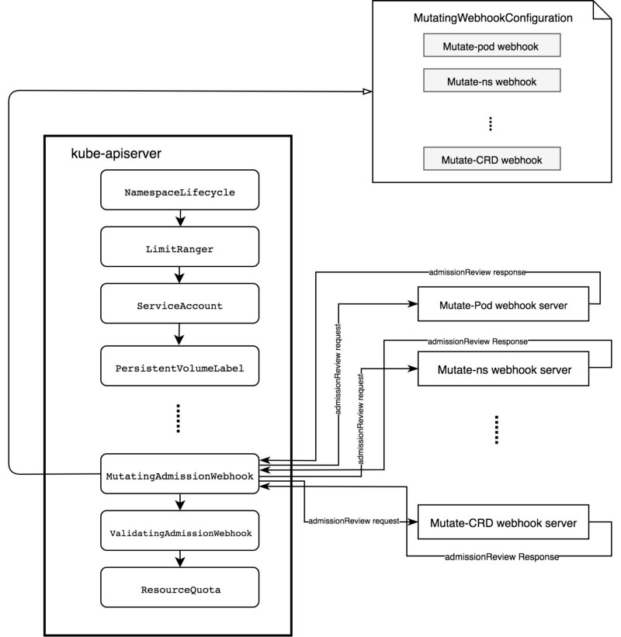
Webhook Admission

Slide 14
Webhook Admission
// AdmissionResponse describes an admission response.
type AdmissionResponse struct {
// UID is an identifier for the individual request/response.
// This should be copied over from the corresponding AdmissionRequest.
UID types.UID `json:"uid" protobuf:"bytes,1,opt,name=uid"`
// Allowed indicates whether or not the admission request was permitted.
Allowed bool `json:"allowed" protobuf:"varint,2,opt,name=allowed"`
Result *metav1.Status `json:"status,omitempty" protobuf:"bytes,3,opt,name=status"`
Patch []byte `json:"patch,omitempty" protobuf:"bytes,4,opt,name=patch"`
PatchType *PatchType `json:"patchType,omitempty" protobuf:"bytes,5,opt,name=patchType"`
}

Slide 15
EXAMPLE
示例
If pod definition yaml has a annotation "webhook.fujitsu.com/nginxserver",
if it is, check if image name contains "nginx",
if it is, change it to "nginx:1.14.0", and add a suffix "(mutated)" to pod name.
Then set the nodeSelector of the pod. This makes sure the pod can be scheduled to a node that support webhook.

Slide 16
EXAMPLE
https://github.com/morvencao/kube-mutating-webhook-tutorial
https://github.com/kubernetes/kubernetes/tree/release-1.9/test/images/webhook

Slide 17
Summary
不同版本推荐使用的一组插件？
For Kubernetes version 1.10 and later:
--enable-admission-plugins=NamespaceLifecycle,LimitRanger,ServiceAccount,DefaultStorageClass,DefaultTolerationSeconds,MutatingAdmissionWebhook,ValidatingAdmissionWebhook,ResourceQuota
注：--admission-control was deprecated in 1.10 and replaced with –enable-admission-plugins.
其他版本： https://kubernetes.io/docs/reference/access-authn-authz/admission-controllers/#is-there-a-recommended-set-of-admission-controllers-to-use

